Slide 1
Администрирование информационных систем и веб-порталов
Тема 14
Понятия системы, информационной системы.
Структура информационных систем.
Понятия сети интернет, всемирной паутины и веб-портала.
Цель и задачи администрирования информационных систем.
Установка ОС семейства Windows. Выбор языка системы, формата дат и чисел, раскладки клавиатуры.

Slide 2
Структура курса
6 семестр
18 лекций
18 лаб. работ
экзамен
7 семестр
8 лекций
9 лаб. работ
курс. проект
зачет
0

Slide 3
Понятие системы
Система – это совокупность элементов, находящихся в отношениях и связях друг с другом, которая образует определённую целостность.
Система – все, что угодно
1

Slide 4
Понятие целостности
Целостность =
= Самодостаточность =
= Самодовление – наличие самостоятельного значения (и названия-понятия, и назначения-полезности).

Slide 5
Понятие значения
Значение (англ. meaning) – обобщенная форма отражения субъектом общественно-исторического опыта, приобретенного в процессе совместной деятельности и общения, существующего в виде понятий.

Slide 6
Понятие информационной системы
Информационная система (ИС) – система, организующая обработку информации о предметной области и ее хранение.

Slide 7
Структура информационных систем
Аппаратные устройства
Программное обеспечение
2

Slide 8
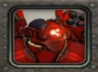
Структура информационных систем
«Мудрейший, как Вы уже знаете, буря в Варпе превратила наше обычное навигационное оборудование в бесполезный набор деталей...»
Командир Тау Ор’ес’ка

Slide 9
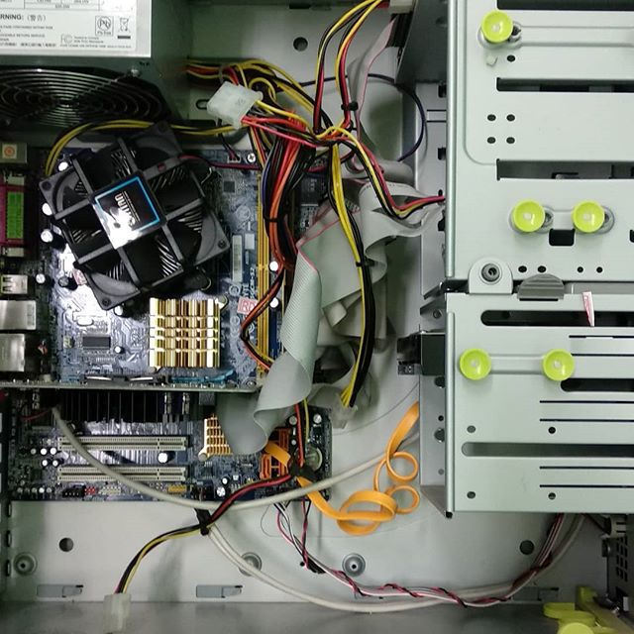

Slide 10
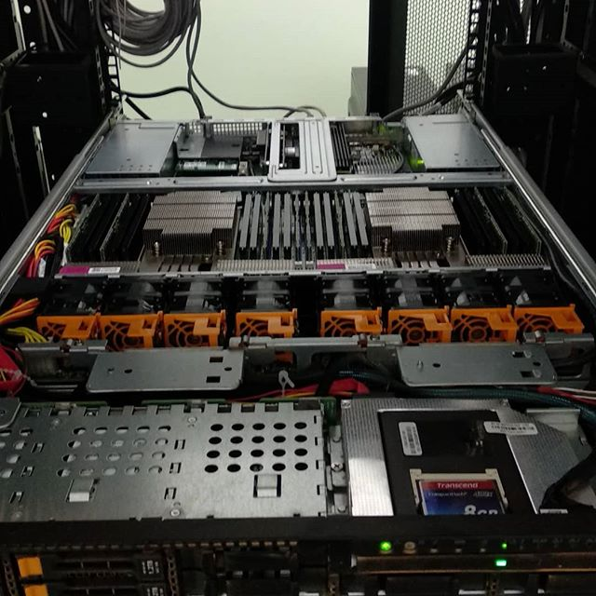

Slide 11
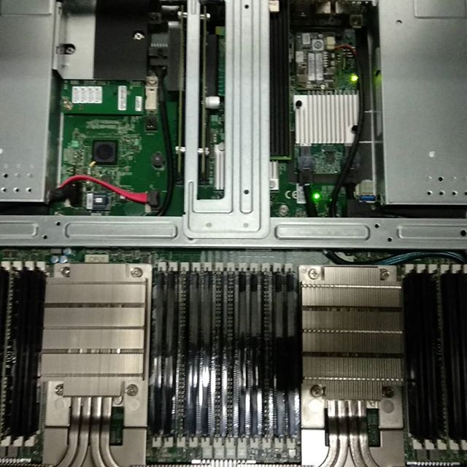

Slide 12
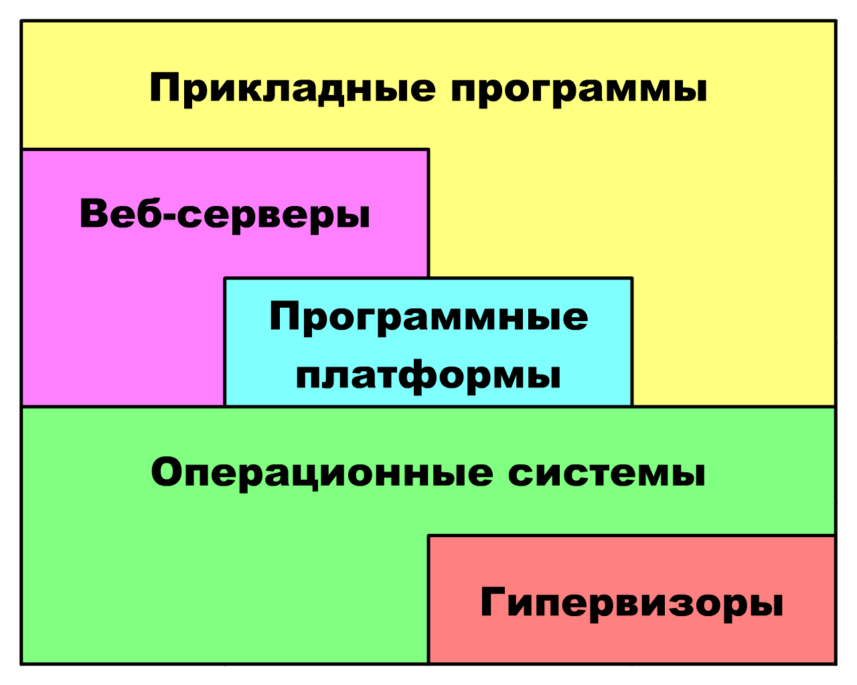

Slide 13
Понятия сети интернет и всемирной паутины (веб)
Интернет
протокол адресации компьютеров в сетях (IP)
сетевой уровень
Веб
протокол передачи гипертекста (HTTP)
прикладной уровень
3

Slide 14
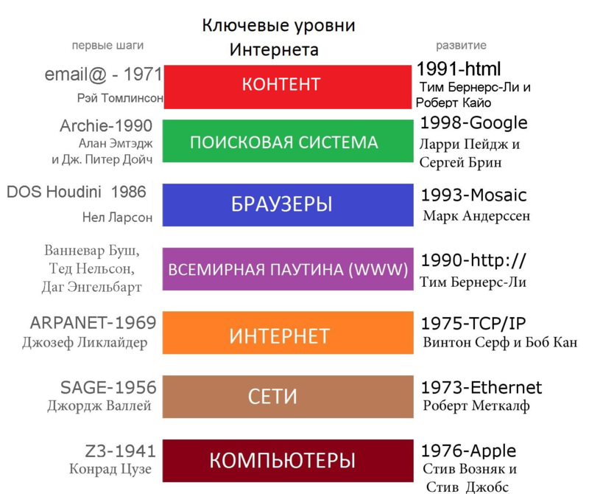

Slide 15
Понятие веб-портала
Веб-портал – это совокупность веб-сервисов различных видов (горизонтальный) или производителей (вертикальный).
Веб-сервис – программа, отвечающая на запросы пользователей к определенному веб-адресу (URL) .

Slide 16
Понятие веб-страницы
Веб-страница – это документ, который отправляет веб-сервис.
Веб-сайт – набор логически связанных веб-страниц.

Slide 17
Понятие и цель администрирования
Администрирование – обеспечение штатной работы.
4

Slide 18
Явные задачи администрирования ИС
Установка
Восстановление
Обновление

Slide 19
Неявные задачи администрирования ИС
Закупка, разработка
Копирование, контроль
Хранение, защита

Slide 20
Классика
Программеры ходят на обед сами. Они приносят много еды в офис и вкусно ей пахнут. Они едят ее прямо на клаве. Потому что мысль.
Админы заказывают еду в офис. Потому что если они за ней пойдут, что-нибудь упадет. И придется бежать в офис с недоеденным гамбургером.

Slide 21
Классика
Программеры спят в выходной. Обычно это среда или понедельник. Потому что мысль. В понедельник мысли еще нет. А в среду идет переход от одной мысли к другой.
Админы спят в гнезде. Из-за отдельтного замка в это время иногда раздается храп. Админы редко спят больше десяти минут. Потому что если проспать больше, что-нибудь упадет.

Slide 22
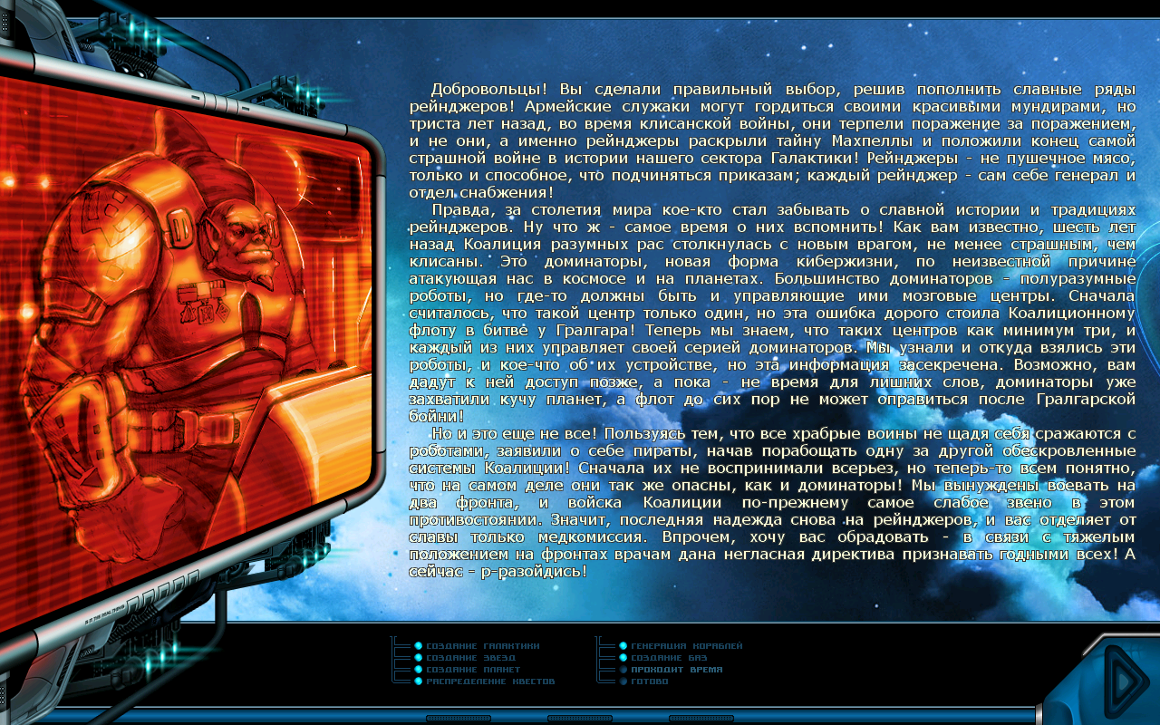

Slide 23
План лаб. работы №1
Установка двух ОС Windows Server 2019 с различными форматами чисел и дат
Установка трех веб-приложений с файлового сервера \\A246K401\!admin\1
Настройка веб-сервера IIS для обеспечения корректной работы приложений
5

Slide 24
Описание веб-приложений
HTTPserverOnPOCO
написан на C++
слушает порт 8000
хранит сумму чисел с плавающей точкой
отвечает на 2 URL:
/ - просмотр /add - добавление
Web(JS)Tester1
создан как проект на C#, шаблон ASP.NET MVC, но реальные действия кнопок написаны на JS
обращается к URL-ам HTTPserverOnPOCO
ответы выводит в <iframe>

Slide 25
Описание веб-приложений
HTTPserverOnPOCO
написан на C++
слушает порт 8000
хранит сумму чисел с плавающей точкой
отвечает на 2 URL:
/ - просмотр /add - добавление
Web(СS)Tester2
создан как проект на C#, шаблон ASP.NET MVC
обращается к URL-ам HTTPserverOnPOCO с помощью класса WebClient
ответы выводит в <div>

Slide 26
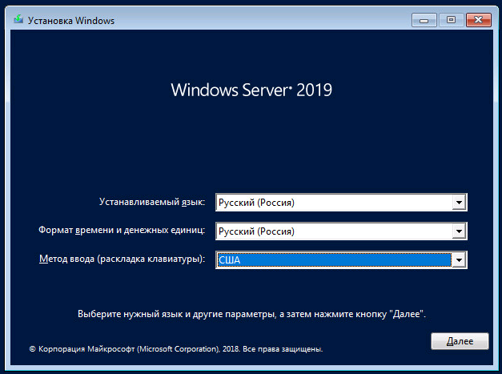

Slide 27


Slide 28
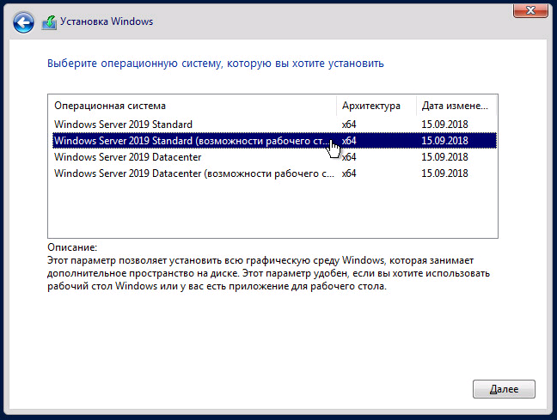

Slide 29
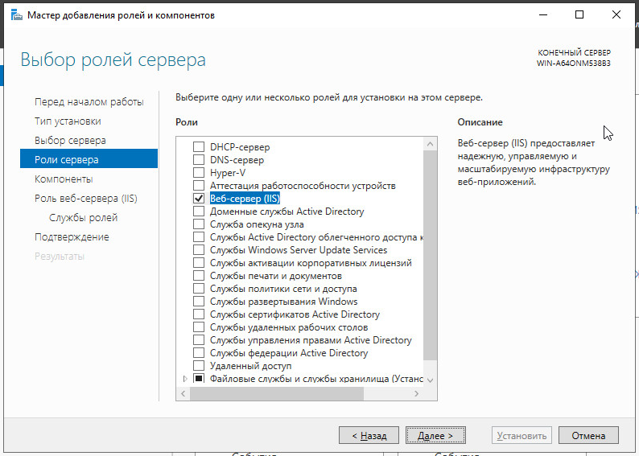

Slide 30
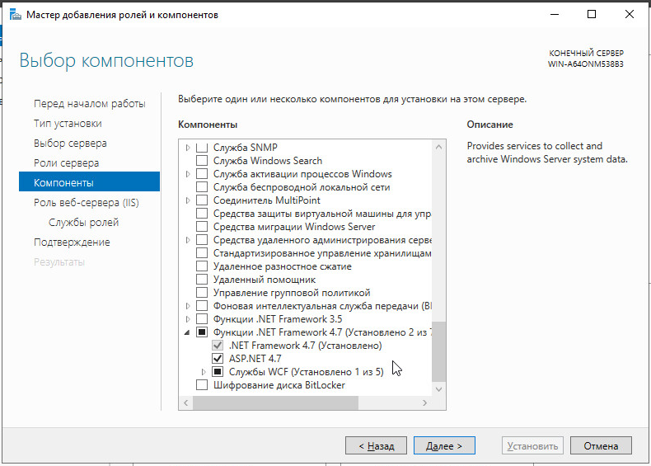

Slide 31
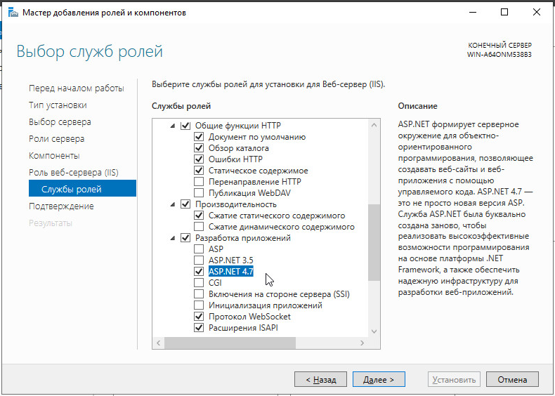

Slide 32
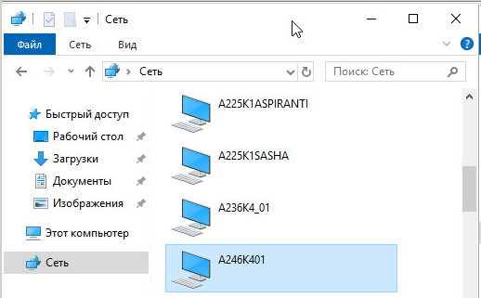

Slide 33
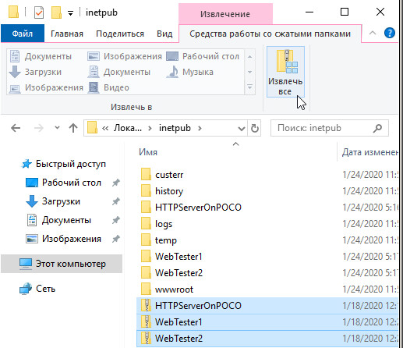

Slide 34
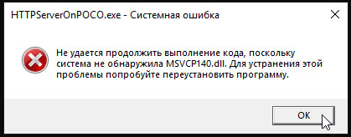

Slide 35
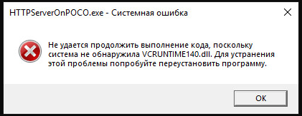

Slide 36
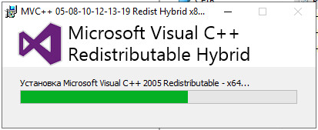

Slide 37
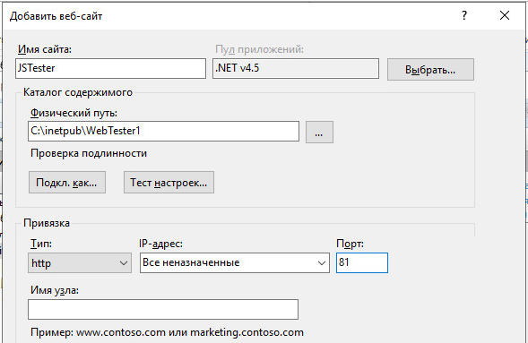

Slide 38
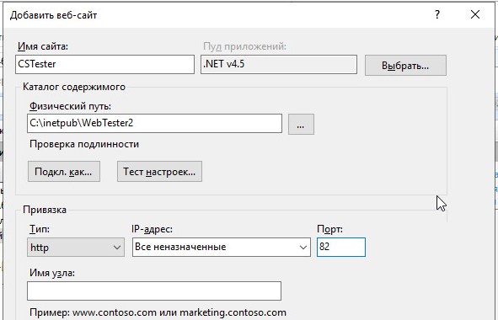

Slide 39
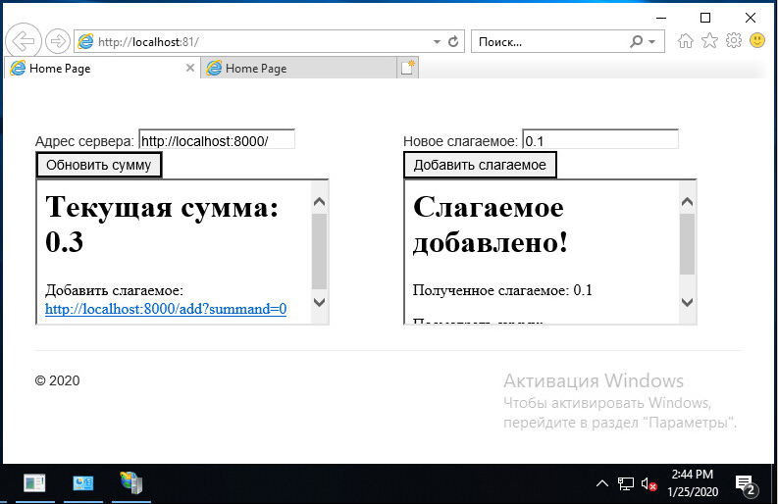

Slide 40
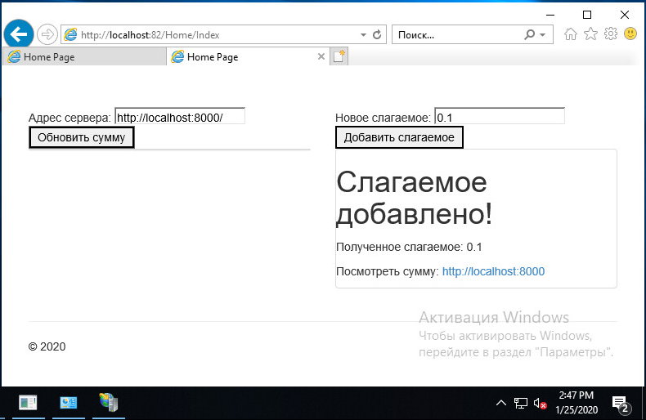

Slide 41
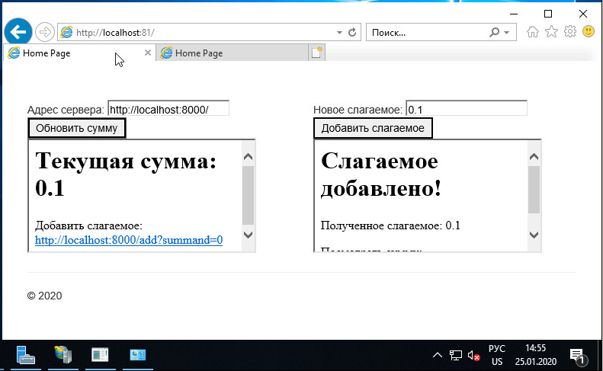

Slide 42
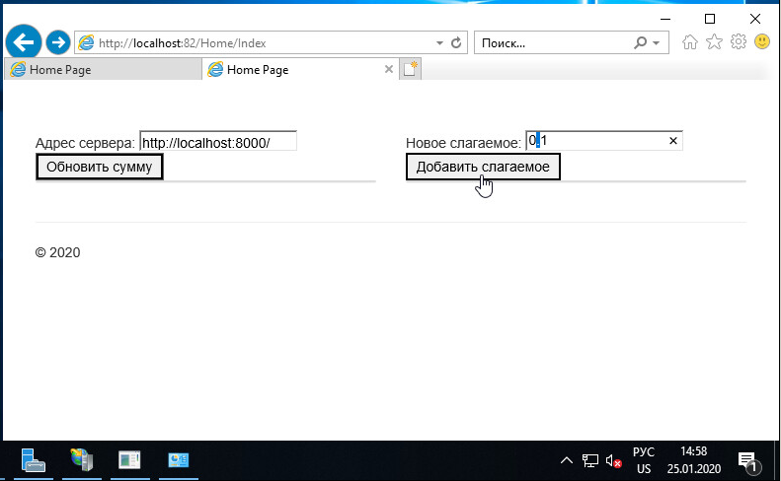

Slide 43
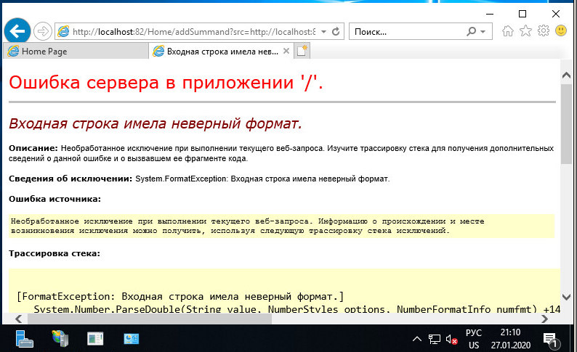

Slide 44
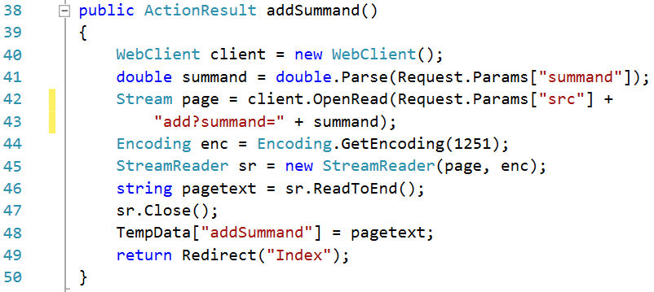

Slide 45
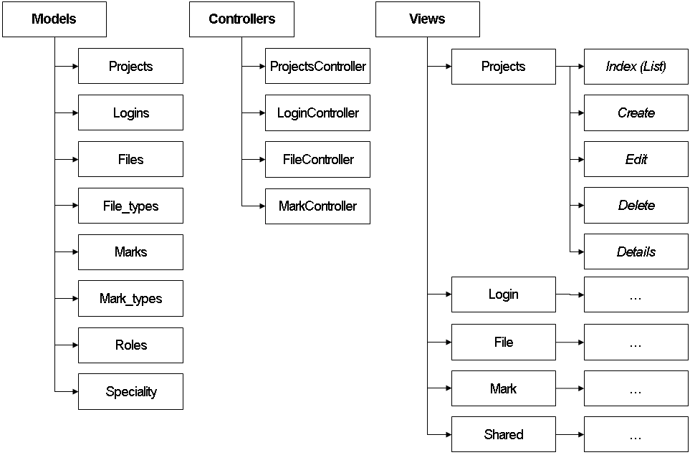

Slide 46
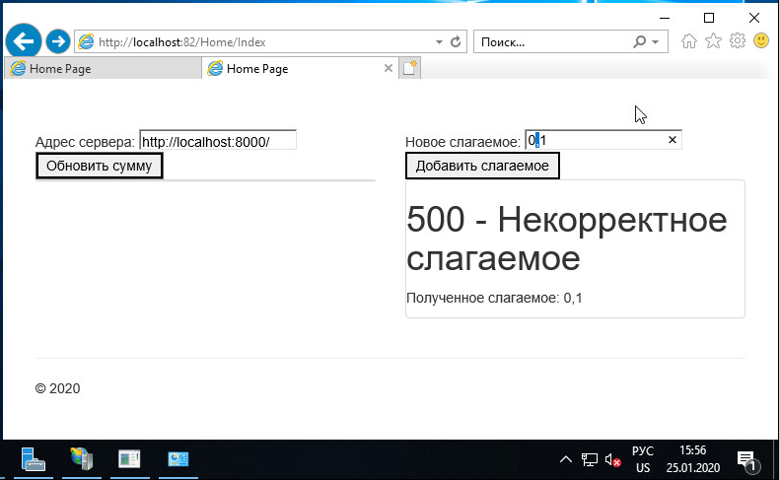

Slide 47
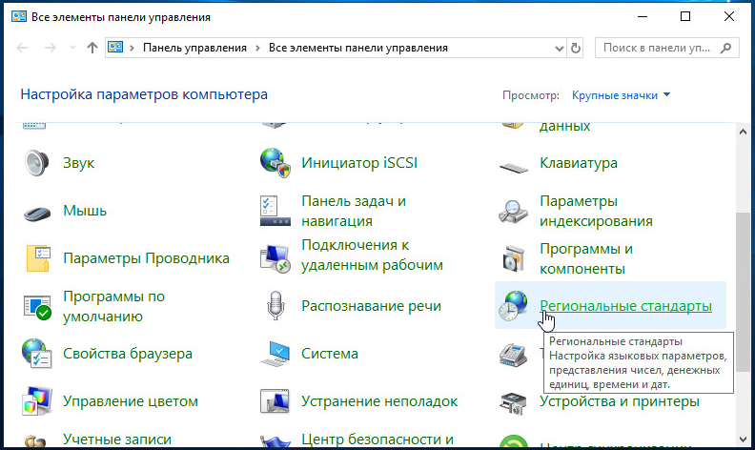

Slide 48
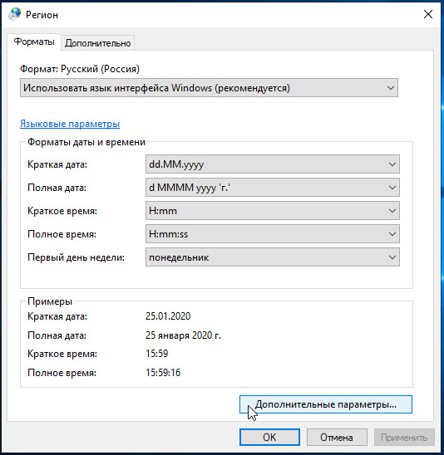

Slide 49
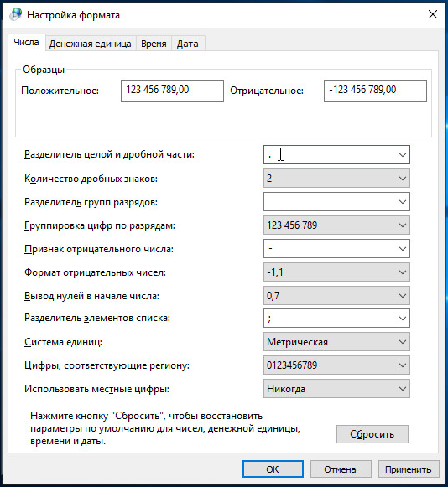

Slide 50
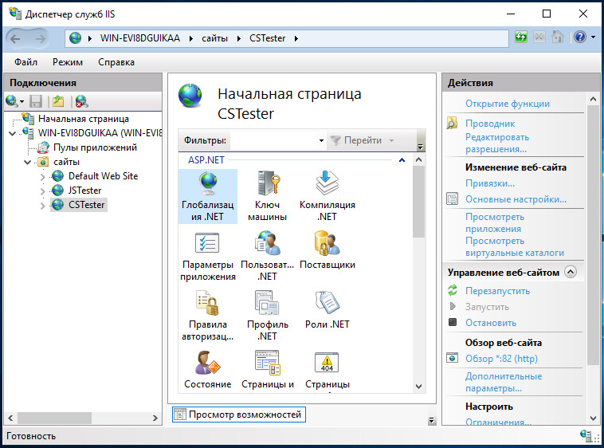

Slide 51
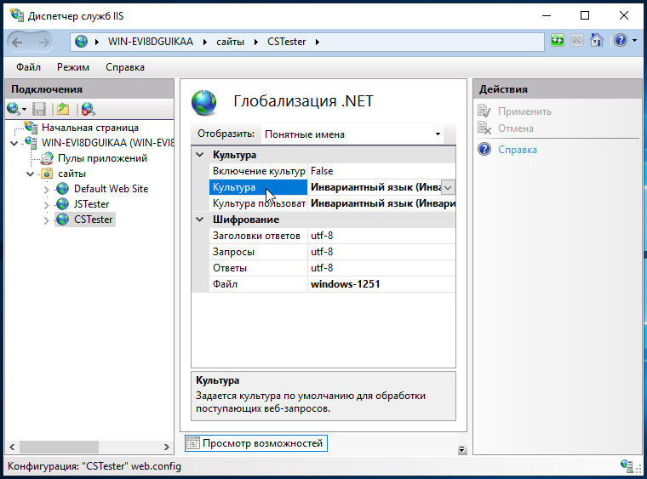

Slide 52
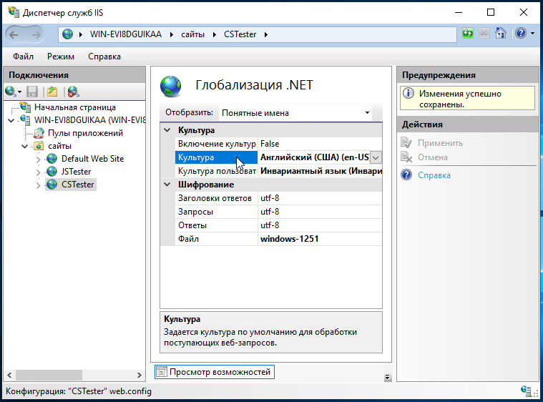

Slide 53
